Slide 1
Java的特征
Sun公司Java白皮书中指出：
  Java语言是一种“简单、面向对象、分布式、解释型、健壮、安全、体系结构中立、可移植、高性能、多线程和动态”的编程语言
Oracle：
  平台无关、高性能、易学、基于标准、适宜企业应用、丰富的工具生态系统

Slide 2
Java的特征(1)–简单性
语法和语义都比较单纯，基本语法沿承C和C++，容易学习和使用
忽略了C++的复杂特性
  指针
  多重继承
  运算符重载
  goto
  内存管理（Java实现了自动内存回收机制）
提供功能丰富的可重用类库，简化了编程工作量

Slide 3
Java的特征(2)–面向对象
Java是纯面向对象语言，更全面地支持面向对象方法
  通过封装、继承和多态来提供灵活性、模块化和可重用性
  封装性：Java对象有模块化性质和信息隐藏能力
  继承性：单继承，通过接口实现多重继承的效果
  多态性：在继承的基础上，通过重写、向上转型（上塑造型）、动态绑定实现多态

Slide 4
Java的语法机制概述
与C++一致的语法机制
  数据类型
  表达式
  程序流控制
  结构化异常处理
  …
与C++不同的语法机制
  类
  接口 (Interface)
  程序包 (Package)
  取消指针

Slide 5
Java与C++不同的语法机制
类的定义与C++的主要区别
  Java不支持多重继承，通过接口实现多重继承的效果
  Java引入了abstract 和final关键字
    abstract：定义抽象类（不能直接产生实例对象）
    final：定义类不能作为父类被继承
接口
  一种抽象类，其中只能出现静态常量或抽象方法定义
  主要目的：实现多重继承功能（类通过实现多个接口来实现多重继承）

Slide 6
Java与C++不同的语法机制
程序包
  一系列相关类或接口的集合
  Java的可重用类库的组织方式，如java.lang，java.util等
  用户可自定义程序包
  通过 import 语句将程序包引入应用程序
取消指针
  通过new操作符进行所有动态内存请求
  通过new操作符得到的引用，不能通过直接修改它的值来指向另一内存地址

Slide 7
Java的发展历史
什么是Java
Java的现状
Java的特征
Java的语法机制
Java虚拟机与Java运行系统
Java程序示例

Slide 8
Java虚拟机
定义：一种在真实计算机上通过软件仿真实现的虚构机器
  Java SE平台 = JRE + Tools & Tool APIs
  JRE = JVM + Java API + 其他组件
两个侧面
  规范
  实现

Slide 9
Java虚拟机规范
JVM规范定义了一组抽象的逻辑组件，包括：
  指令集
  寄存器组：程序计数器、栈顶指针等
  .class文件的格式
  栈结构：提供各种参数等
  存储区：存放字节码的方法代码、符号表
  垃圾收集器
下载
  http://docs.oracle.com/javase/specs/

Slide 10
Java运行系统
各平台厂商对JVM的具体实现
  JVM需针对不同的软硬件平台做专门实现
  实现要求：必须符合JVM规范（使得所有运行系统能够执行统一格式的字节码）
运行系统的类型
  Java Application — Java解释器
  Java Applet — Java兼容的Web浏览器
运行系统的组成
  类装载器
  字节码验证器
  解释器
  即时编译器
  运行支持库

Slide 11
Java运行系统
运行
Java字节码运行过程
  代码的装入
  代码的验证
  代码的执行：解释方式、即时编译JIT方式
编译
类装载器
Hello.java
网络或本地
字节码验证器
javac Hello.java
解释器
即时编译器
Hello.class
运行支持库
本地系统

Slide 12
Java的发展历史
什么是Java
Java的现状
Java的特征
Java的语法机制
Java虚拟机与Java运行系统
Java程序示例

Slide 13
JDK的安装
下载JDK
  http://www.oracle.com/technetwork/java/javase/downloads/index.html
运行JDK的安装程序
改变环境变量
  JAVA_HOME = C:\Program Files\Java\jdk1.7.0_02
  PATH = %PATH%; %JAVA_HOME%\bin
  CLASSPATH = .; %JAVA_HOME%\lib

Slide 14
Java应用程序举例
HelloWorld.java
public class HelloWorld{
public static void main(String args[]){
System.out.println(“Hello World!”);
}
}

Slide 15
Java程序的编写
主类：
  与源文件名称相同的类，通常定义为public class
  每个源文件中至多有一个public class
主类中的main()方法声明
  public static void main(String args[]){…}
  是Java程序入口点
源文件扩展名必须是.java

Slide 16
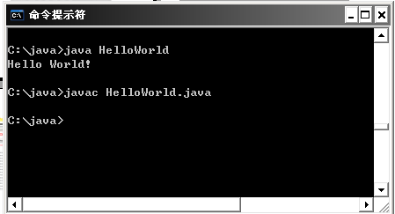
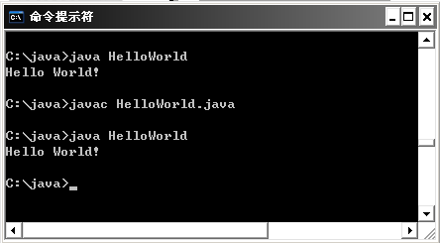
Java程序的编译和执行
编译
  javac HelloWord.java
  生成HelloWorld.class
执行
  java HelloWorld

Slide 17
找出并修改下面代码的错误
  public class HelloWorld{
  public static void Main(String args[]){
  System.out.println(“Hello World!”);
  }
  }

Slide 18
常用集成开发环境
Eclipse：http://www.eclipse.org/downloads/
  开源的、基于Java的可扩展开发平台
  还可以支持C++等语言
NetBeans：Oracle
JBuilder：Borland
IntelliJ IDEA：JetBrains
JCreator：Xinox Software

Slide 19
近似计算π：编写程序，显示以下运算的结果
4×(1 - 1/3 + 1/5 - 1/7 + 1/9 - 1/11 + 1/13 - …)

Slide 20
课后作业
请在自己的PC上安装JDK和Eclipse
编写并运行HelloWorld程序

